Slide 1






Bài tập lớn 1:
TÌM KIẾM
Nhập môn Trí tuệ Nhân tạo (CO3061)
L03

Slide 2
Danh sách thành viên
Vũ Minh Sang | 2312944
Nguyễn Đình Khang | 2411451
Nguyễn Đình Khôi | 2311681
Đậu Minh Khôi | 2311659

Slide 3


Nội dung
1
Trò chơi Tents
2
Trò chơi Killer Sudoku
Blind search (Depth-First Search)
Blind search (Depth-First Search)
1.1
2.1
1.2
Heuristic search
2.2
Heuristic search

Slide 4
Trò chơi Tents

Slide 5
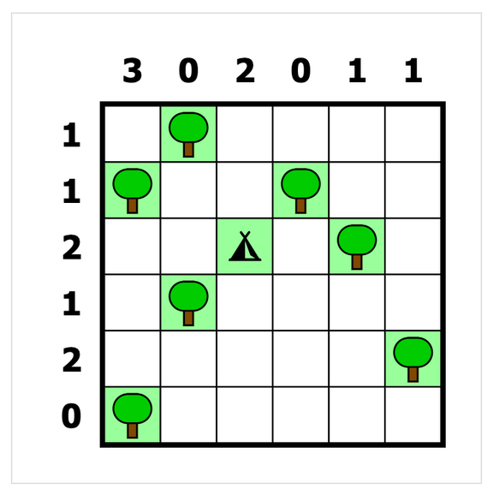
Trò chơi Tents
Giới thiệu
Trò chơi Lều (Tents) là một trò chơi giải đố được cung cấp ở trang https://www.puzzle-tents.com/. Trò chơi không đòi hỏi kiến thức toán học phức tạp mà tập trung vào khả năng suy luận và thực thi các ràng buộc chặt chẽ để tìm ra lời giải duy nhất.

Slide 6
Trò chơi Tents
Thành phần trò chơi
Trò chơi là một ma trận vuông có lưới, gồm:
Cây (Trees): Các cây được đặt cố định ở các ô của ma trận.
Lều (Tents): Các lều được người chơi đặt vào các ô trống của ma trận sao cho thỏa mãn luật chơi.
Gợi ý số lượng (Clues): Các con số nằm ở đầu mỗi hàng và mỗi cột, cho biết tổng số lều chính xác phải có trong hàng hoặc cột đó.

Slide 7
Trò chơi Tents
Luật chơi
Quan hệ 1-1: Mỗi cái cây phải được ghép cặp với đúng một chiếc lều duy nhất.
Vị trí của lều: Một chiếc lều phải nằm ở ô kề cạnh (trên, dưới, trái, phải) của cái cây tương ứng với nó.
Khoảng cách giữa các lều: Các chiếc lều không bao giờ được nằm cạnh nhau, kể cả theo đường chéo.
Khớp với gợi ý: Tổng số lều ở mỗi hàng và mỗi cột phải bằng con số gợi ý đã cho ở đầu hàng hoặc cột đó.

Slide 8
Giải thuật DFS

Slide 9
Giải thuật DFS
Ý tưởng
Thuật toán thực hiện duyệt qua từng cây một.
Với mỗi cây, thử đặt lều ở một trong bốn hướng khả thi (trái, phải, trên, dưới). Nếu không vi phạm luật chơi, thuật toán sẽ chuyển sang cây tiếp theo bằng đệ quy.
Nếu không có hướng nào để đặt lều cho cây đang xét, thuật toán sẽ quay lại cây trước đó, loại bỏ lều đã đặt và thử hướng khác.

Slide 10
Giải thuật DFS
Mô hình hóa bài toán
Trạng thái tổng quát (Global State):
Thành phần cố định: Tọa độ của các cây [(hàng,cột),...] và gợi ý số lượng lều ở mỗi hàng và mỗi cột.
Thành phần thay đổi: Danh sách tọa độ các lều [(hàng,cột),...] đã được đặt vào ma trận ở một thời điểm bất kỳ.
Chỉ số cây: Chỉ thứ tự của cây hiện tại đang xét.

Slide 11
Giải thuật DFS
Mô hình hóa bài toán
Trạng thái bắt đầu (Initial State):
Ma trận chỉ chứa các các cây và các số gợi ý ở mỗi hàng và mỗi cột.
Không có lều nào ở trong ma trận (danh sách lều rỗng).
Xét từ cây có chỉ số bằng 0.

Slide 12
Giải thuật DFS
Mô hình hóa bài toán
Trạng thái kết thúc (Final State):
Mỗi cây trong ma trận đã được ghép cặp với đúng một chiếc lều duy nhất.
Tổng số lều ở mỗi hàng và mỗi cột phải bằng đúng với các con số gợi ý đã cho trước.

Slide 13
Giải thuật DFS
Mô hình hóa bài toán
Các bước chuyển trạng thái (Transitions):
Bước chuyển là việc chuyển từ việc xét cây thứ i sang cây thứ i + 1 bằng cách thực hiện các hành động sau:
Chọn hướng: Đặt một cái lều vào một trong bốn hướng (trái, phải, trên, dưới) xung quanh cái cây hiện tại đang xét.

Slide 14
Giải thuật DFS
Mô hình hóa bài toán
Các bước chuyển trạng thái (Transitions):
Kiểm tra ràng buộc: Vị trí mới của lều phải thỏa mãn các ràng buộc sau:
Nằm trong ma trận và không nằm đè lên cây.
Không vượt quá số lượng lều được gợi ý của hàng và cột đó.
Không tiếp xúc với bất kỳ lều nào đã đặt trước đó trong phạm vi 8 ô xung quanh (bắc, đông bắc, đông, đông nam, nam, tây nam, tây, và tây bắc).

Slide 15
Giải thuật DFS
Mô hình hóa bài toán
Các bước chuyển trạng thái (Transitions):
Cập nhật: Nếu vị trí mới thỏa mãn các ràng buộc trên, thực hiện bước chuyển (tức đặt lều vào vị trí đó và chuyển sang cây kế tiếp).
Quay lui: Nếu không tìm được vị trí hợp lệ để đặt lều cho cây kế tiếp, thuật toán sẽ quay lại cây trước đó, loại bỏ lều đã đặt và thử hướng khác.

Slide 16
Giải thuật Heuristic

Slide 17
Giải thuật Heuristic
Ý tưởng
Giải thuật thực hiện lần lượt đặt lều vào các ô trống. Trước khi đặt, thuật toán tìm và sắp xếp các ô có thể đặt lều vào một danh sách, theo thứ tự từ trên xuống và từ trái qua, gồm các ô nằm cạnh các cây và các ô có các row hint và column hint khác 0.
Bài toán lần lượt đặt lều theo danh sách trên, loại bỏ các ô xung quanh lều. Khi lều được đặt, thuật toán thực hiện gọi đệ quy để kiểm tra vị trí tiếp theo.
Khi xuống một hàng mới, thuật toán kiểm tra ràng buộc các hàng bên trên, nếu số lều trên hàng bị thiếu, thuật toán quay về về các hàng trước đó.

Slide 18
Giải thuật Heuristic
Mô hình hóa bài toán
Trạng thái tổng quát (Global State):
Thành phần cố định:
Tọa độ của các cây [(hàng,cột),...].
Gợi ý số lượng lều ở mỗi hàng và mỗi cột.
Danh sách các vị trí có thể đặt lều.

Slide 19
Giải thuật Heuristic
Mô hình hóa bài toán
Trạng thái tổng quát (Global State):
Thành phần thay đổi:
Ma trận 2D chứa các cây và các lều. Mỗi ô có một trong các giá trị EMPTY (trống, có thể đặt), CANTPLACE (không thể đặt), TENT (lều), TREE (cây).
Mảng chứa số lượng lều đang có trong mỗi cột.
Mảng chứa số lượng lều đang có trong mỗi hàng.
Vị trí đặt lều.
Lịch sử đặt lều.

Slide 20
Giải thuật Heuristic
Mô hình hóa bài toán
Trạng thái tổng quát (Global State):
Chỉ số lều: Số thứ tự của lều sắp được đặt.
Chỉ số vị trí: Vị trí đang được kiểm ra trong danh sách vị trí có thể đặt.
Chỉ số hàng hiện tại: Chỉ số hàng của vị trí đặt thành công gần đây nhất.

Slide 21
Giải thuật Heuristic
Mô hình hóa bài toán
Trạng thái bắt đầu (Initial State):
Ma trận bao gồm cây và các số gợi ý ở mỗi hàng và mỗi cột.
Không có lều nào ở trong ma trận.
Danh sách vị trí chứa các ô có thể đặt.
Lịch sử không có gì.
Xét từ chỉ số lều bằng 0, chỉ số vị trí bằng 0, và chỉ số hàng hiện tại bằng 0.

Slide 22
Giải thuật Heuristic
Mô hình hóa bài toán
Trạng thái kết thúc (Final State):
Mỗi cây trong ma trận đã được ghép cặp với đúng một chiếc lều duy nhất.
Tổng số lều ở mỗi hàng và mỗi cột phải bằng đúng với các con số gợi ý đã cho trước.

Slide 23
Giải thuật Heuristic
Mô hình hóa bài toán
Các bước chuyển trạng thái (Transitions):
Chọn vị trí trong danh sách: bắt đầu từ chỉ số vị trí ngay sau chỉ số vị trí của lều mới được đặt trước đó.
Kiểm tra ràng buộc:
Vị trí không nằm cạnh một cái lều đã được đặt (cạnh kề hoặc cạnh góc).
Vị trí phải trống (không phải lều).
Commit: Khi các ràng buộc trên được thỏa mãn, thuật toán thực hiện "Commit", lưu lại lịch sử vị trí đặt lều, và quay về bước 1.

Slide 24
Giải thuật Heuristic
Mô hình hóa bài toán
Các bước chuyển trạng thái (Transitions):
Quay lui: Nếu như chỉ số hàng trong vị trí được chọn nằm ở một hàng mới (hàng chưa đặt lều nào), số lượng các lều trong mỗi hàng trước đó phải bằng với gợi ý các hàng tương ứng. Khi điều kiện không thỏa mãn, thuật toán ngay lập tức thoát khỏi lần gọi đệ quy hiện tại.
Revert: Thuật toán gỡ bỏ lều đã đặt và chọn vị trí kế tiếp trong danh sách.

Slide 25
So sánh 2 thuật toán
Với đầu vào là ma trận 8 x 8, ta có kết quả chạy như sau:
 | Time | Peak Memory
DFS | ~ 0.1151 ms | ~ 1.3724 KB
Heuristic | ~ 0.06 ms | ~ 0.6771 KB

Slide 26
So sánh 2 thuật toán
Với đầu vào là ma trận 10 x 10, ta có kết quả chạy như sau:
 | Time | Peak Memory
DFS | ~ 0.6209 ms | ~ 1.6511 KB
Heuristic | ~ 0.9611 ms | ~ 0.8645 KB

Slide 27
So sánh 2 thuật toán
Nhận xét
Thuật toán DFS với input 8x8 có xu hướng chậm hơn so với thuật toán Heuristic, nhưng nhanh hơn trong một vài input 10x10.
Thuật toán Heuristic cho thấy sử dụng ít bộ nhớ hơn so với thuật toán DFS trong cả hai trường hợp.

Slide 28
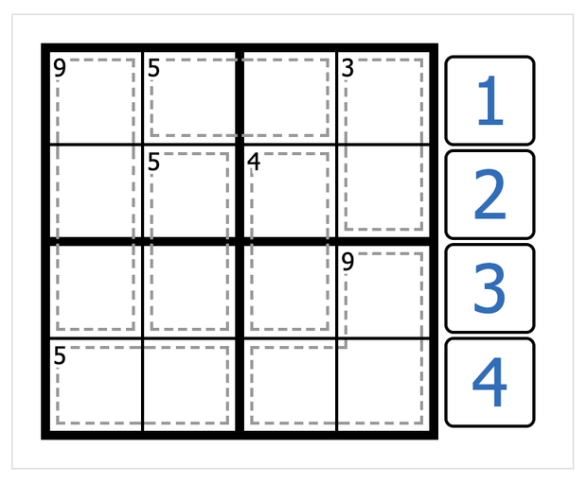
Trò chơi Killer Sudoku
Giới thiệu
Trò chơi Killer Sudoku là một trò chơi giải đố được cung cấp ở trang https://www.puzzle-tents.com/. Trò chơi tập trung vào khả năng suy luận và thực thi các ràng buộc chặt chẽ để tìm ra lời giải.

Slide 29
Trò chơi Killer Sudoku
Thành phần trò chơi
Trò chơi là một ma trận vuông kích thước NxN dạng lưới (4x4 hoặc 9x9) , gồm:
Các ô trống: là vị trí người chơi sẽ điền các chữ số từ 1 đến 4 (với lưới 4x4) hoặc 1 đến 9 (với lưới 9x9)
Các khối vuông nhỏ: kích thước 2x2 (với lưới 4x4) và 3x3 (với lưới 9x9)
Các ràng buộc tổng: sẽ có các ô trống được kết nối với nhau và ràng buộc về tổng của các ô đó được hiển thị trên vùng biên của khu vực được kết nối

Slide 30
Trò chơi Killer Sudoku
Luật chơi
Ràng buộc về hàng, cột và khối: các ô trong cùng 1 hàng, 1 cột và 1 khối vuông nhỏ phải có các giá trị khác nhau
Ràng buộc về tổng các khu vực: tổng giá trị của các ô trống phải bằng con số tổng được ràng buộc từ trước
Ràng buộc về giá trị các ô trống: giá trị của các ô trống chỉ được nằm trong đoạn [1,4] (với lưới 4x4) hoặc [1,9] (với lưới 9x9)

Slide 31
Trò chơi Killer Sudoku
Mô hình hóa bài toán
Đầu vào bài toán:
Do ràng buộc về hàng, cột và khối của game Sudoku là cố định với tất cả bài toán, nên với mỗi ván game, ta sẽ chỉ cần thông tin về ràng buộc về tổng của một vùng ô (một lồng) và các ô trống nằm trong vùng ô đó
Đầu vào bài toán sẽ là danh sách về thông tin các lồng, với mỗi lồng sẽ có các thông tin về các ô trống thuộc lồng đó, và tổng giá trị được quy định của lồng

Slide 32
Trò chơi Killer Sudoku
Mô hình hóa bài toán
Trạng thái tổng quát:
Trạng thái tổng quát được mô hình hóa thành một ma trận vuông 4x4 hoặc 9x9 với các ô chứa giá trị.
Các ô trống sẽ nhận giá trị từ 0 đến 4 hoặc từ 0 đến 9 ( giá trị 0 đại diện cho việc ô đó đang chưa điền giá trị)

Slide 33
Trò chơi Killer Sudoku
Mô hình hóa bài toán
Trạng thái bắt đầu:
Khi bắt đầu giải, ta sẽ khởi tạo một ma trận vuông 4x4 hoặc 9x9 (dựa trên tổng giá trị các lồng của đầu vào bài toán)
Các ô trống trên ma trận khởi tạo sẽ nhận giá trị 0

Slide 34
Trò chơi Killer Sudoku
Mô hình hóa bài toán
Trạng thái kết thúc:
Khi giải bài toán thành công, ta sẽ được một ma trận với các giá trị trên các ô thuộc [1,4] hoặc [1,9], đồng thời thỏa mãn luật chơi và đề bài được đưa ra (các ràng buộc về hàng, cột, khối và tổng giá trị các ô trên mỗi lồng)

Slide 35
Trò chơi Killer Sudoku
Mô hình hóa bài toán
Các bước chuyển trạng thái:
Hành động trong trò chơi này là ta sẽ chọn một ô trống tại một vị trí bất kì trên ma trận mà chưa có giá trị (giá trị đang là 0)
Tại ô đó, ta sẽ điền một giá trị thuộc [1,N]
Điều kiện chuyển trạng thái:
Giá trị mới được điền cùng với các giá trị đã điền trước đó phải thỏa mãn các ràng buộc được đưa ra

Slide 36
Trò chơi Killer Sudoku
Mô hình hóa bài toán
Cập nhật:
Trạng thái của lưới được thay đổi, số lượng ô trống giảm đi 1
Ô trống vừa được điền sẽ nhận giá trị mới thuộc [1,N] thỏa mãn các ràng buộc được đưa ra
Quay lui:
Khi phát hiện một ô chưa có giá trị nhưng không còn giá trị nào thỏa mãn các ràng buộc, ta sẽ quay về ô được điền vào trước đó để rẽ nhánh đến một trường hợp khác

Slide 37
Giải thuật DFS

Slide 38
Giải thuật DFS
Ý tưởng
Ta sẽ lần lượt điền các ô theo thứ tự từ trái sang phải, từ trên xuống dưới với các giá trị lần lượt từ 1 đến N
Khi phát hiện một ô không có giá trị điền hợp lệ, ta sẽ quay lui lại tại ô được điền trước đó

Slide 39
Giải thuật Heuristic

Slide 40
Giải thuật Heuristic
Ý tưởng
Mỗi ô trống sẽ có những giá trị hợp lệ nhất định, và số lượng giá trị hợp lệ của mỗi ô trống tại mỗi thời điểm là khác nhau.
Tìm hướng đi: Để tìm lời giải một cách nhanh nhất, ta sẽ ưu tiên rẽ nhánh theo những ô trống có số lượng giá trị hợp lệ là ít nhất
Lan truyền ràng buộc: Sau khi điền một ô nhất định, ta sẽ cập nhật tập hợp giá trị hợp lệ của các ô khác mà chưa được điền giá trị. (đặc biệt là với các ô cùng hàng, cột, khối và lồng với ô vừa được điền)

Slide 41
So sánh 2 thuật toán
Với ma trận 4 x 4, ta có kết quả chạy như sau:
 | Time | Peak Memory
DFS | ~ 0.5 ms | ~ 2 KB
Heuristic | ~ 0.38 ms | ~ 65 KB

Slide 42
So sánh 2 thuật toán
Với ma trận 9 x 9, ta có kết quả chạy như sau:
 | Time | Peak Memory
DFS | ~ 19.38 s | ~ 7 KB
Heuristic | ~ 7.2918 s | ~ 2400 KB

